Slide 1
Ленинградский областной конкурс
«Учитель года 2015»
Мастер-класс
«Встречи на пересечении смыслов»
учитель русского языка и литературы
МБОУ «Средняя общеобразовательная школа №6»
г. Сосновый Бор
Гайдукова Надежда Владимировна

Slide 2
Ленинградский областной конкурс «Учитель года - 2015»
Лежат внутри два красивых полушария и молчат.
М. Булгаков

Slide 3
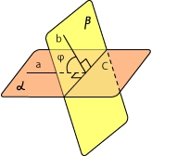
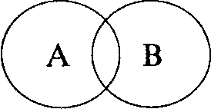
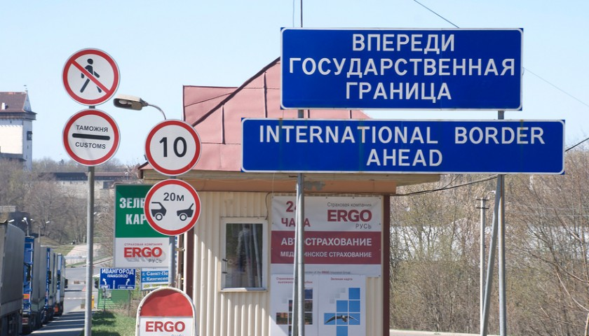
Ленинградский областной конкурс «Учитель года - 2015»
КРОССЕНС

Slide 4
Ленинградский областной конкурс «Учитель года - 2015»
Кроссенс – «пересечение смыслов».
1 | 2 | 3
4 | 5 | 6
7 | 8 | 9

Slide 5
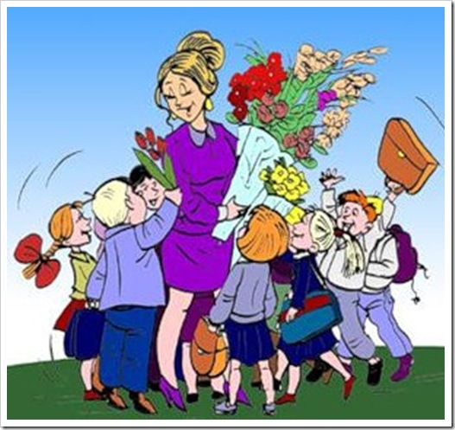
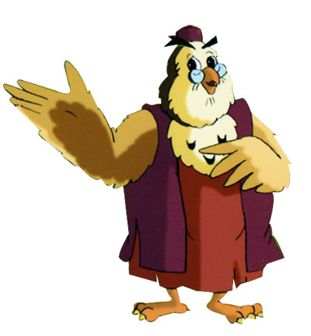
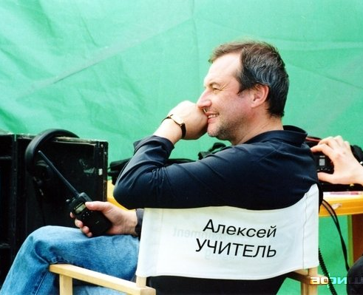
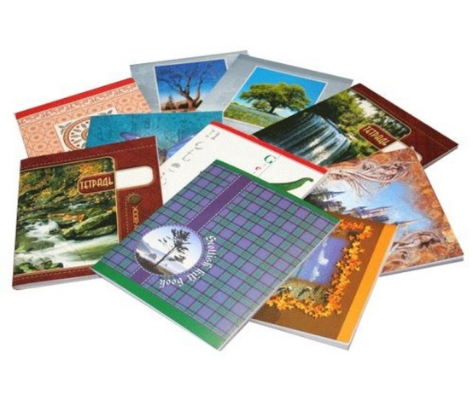
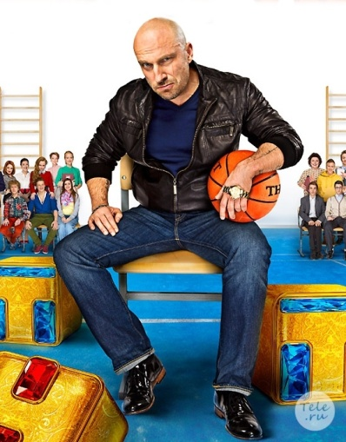
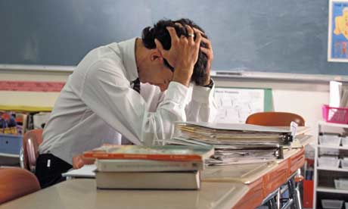

Slide 6
Ленинградский областной конкурс «Учитель года - 2015»
Выдержки из «Профессионального стандарта педагога»
4. Содержание профессионального стандарта педагога
4.1. Часть первая: обучение
Педагог должен:
1. Иметь высшее образование.
2. Демонстрировать знание предмета и программы обучения.
3. Уметь планировать, проводить уроки, анализировать их эффективность (самоанализ урока).
4. Владеть формами и методами обучения, выходящими за рамки уроков: лабораторные эксперименты, полевая практика и т.п.
5. Использовать специальные подходы к обучению, для того чтобы включить в образовательный процесс всех учеников: со специальными потребностями в образовании; одаренных учеников; учеников, для которых русский язык не является родным; учеников с ограниченными возможностями и т.д.
6. Уметь объективно оценивать знания учеников, используя разные формы и методы контроля.
7. Владеть ИКТ- компетенциями.
4.2. Часть вторая: воспитательная работа
Педагог должен:
- Владеть формами и методами воспитательной работы, используя их как на уроке, так и во внеклассной деятельности.
- Владеть методами организации экскурсий, походов и экспедиций.
- Владеть методами музейной педагогики, используя их для расширения кругозора учащихся.
- Уметь поддерживать конструктивные воспитательные усилия родителей (лиц, их заменяющих) учащихся, привлекать семью к решению вопросов воспитания ребенка.
- Уметь сотрудничать (конструктивно взаимодействовать) с другими педагогами и специалистами в решении воспитательных задач

Slide 7
Ленинградский областной конкурс «Учитель года - 2015»
Эссе на тему «Портрет современного учителя».
Современный учитель…Наверное, нам хотелось бы видеть в нем помощника, человека, который может оказать помощь. Это не человек, дающий готовые истины, а искатель, который пройдет с тобой много дорог и научит тебя самостоятельному поиску.
Современный учитель. Это, безусловно, всесторонне развитый и образованный человек. Свой предмет, своя область знаний для учителя являются ведущими. Но не стоит забывать о существовании и других областей.
Современный учитель должен быть готов как к личному общению, так и общению через сеть «Интернет». Он должен свободно чувствовать себя в мире информационных технологий.
А еще настоящий учитель обязательно должен быть творческим, он должен зажигать детей своим интересом, любознательностью, вовлекать в поиск и исследования. Хотелось бы, чтобы это был Человек, с добрым любящим сердцем и доброжелательной улыбкой, которому мы могли бы доверять.
Хотелось бы, чтобы современный учитель интересовался бы всем тем, что его окружает, ведь школа жива, пока учитель в ней интересен детям.
Ученики 10 А класса

Slide 8
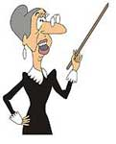
Ленинградский областной конкурс «Учитель года - 2015»

Slide 9
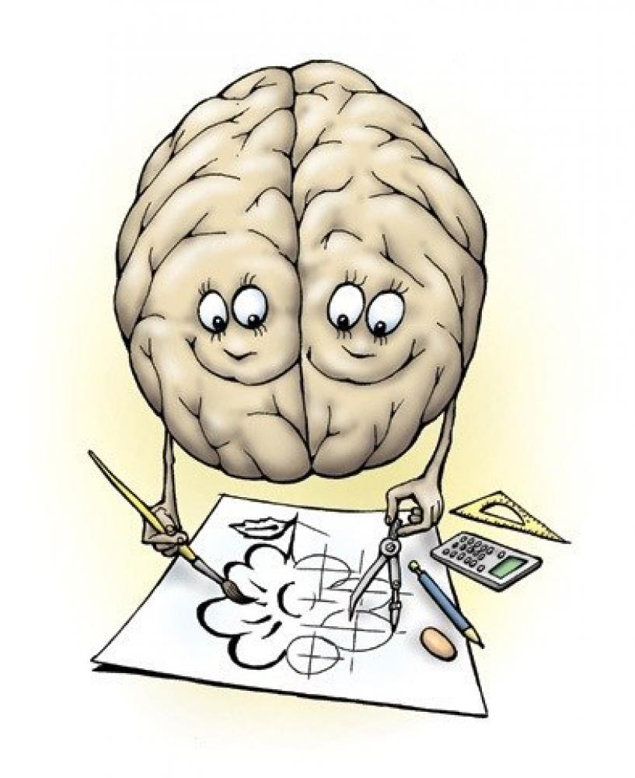
Ленинградский областной конкурс «Учитель года - 2015»
Из всех наслаждений, отпущенных человеку, самое изысканное – шевелить мозгами. Б. Акунин

Slide 10
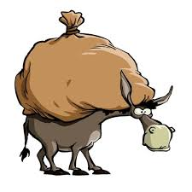
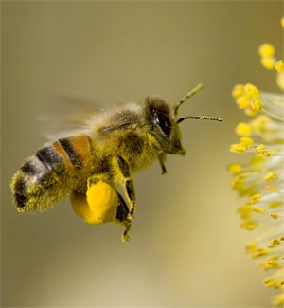
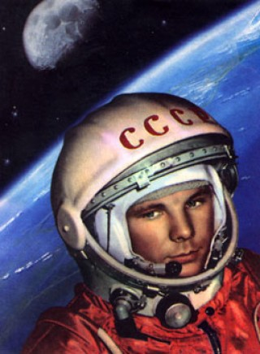
Ленинградский областной конкурс «Учитель года - 2015»
1
3
2
4

Slide 11
Ленинградский областной конкурс «Учитель года - 2015»

